Slide 1
I.1.- Une oasis
Ce terme , évoquent dans les années 50 le Sahara français
Des taches de verdure entretenues par le labour opiniâtre des hommes malgré les dunes, le vent et le soleil
Des troupeaux que conduisent comme au temps biblique, les nomades à la recherche de maigre pâturages

Slide 2
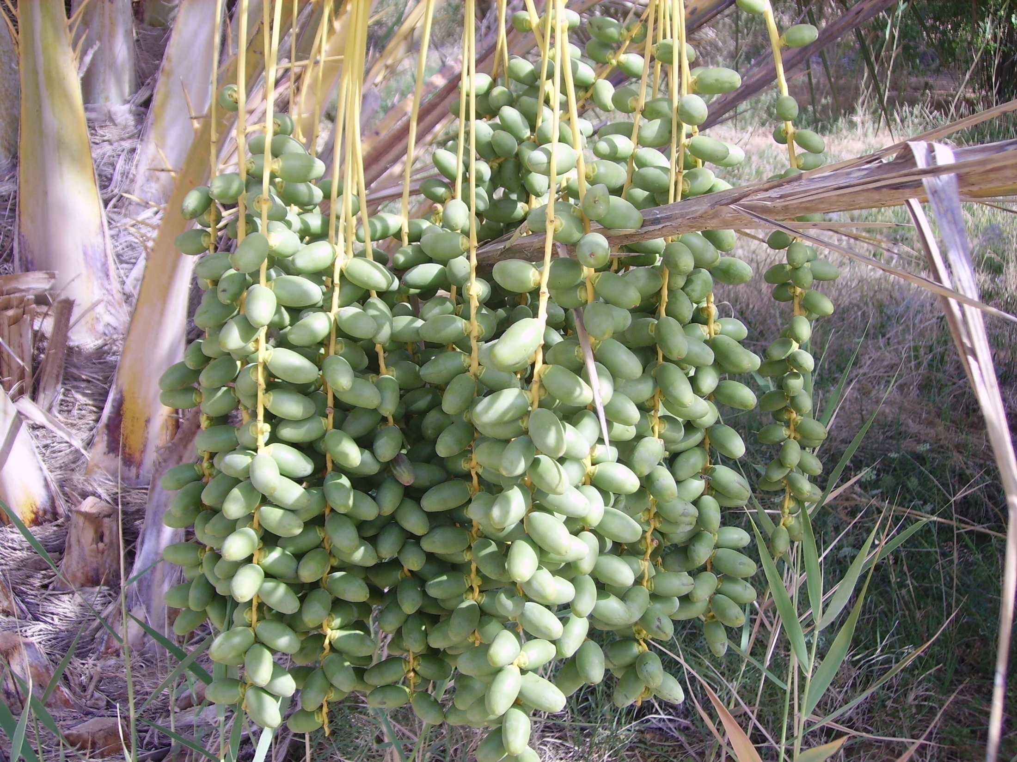
En géographie, désigne une zone de végétation isolée dans un désert.
Ceci se produit à proximité d'une source d'eau
Source d’eau: une nappe phréatique
parfois un lit de rivières.
L’H2o

Slide 3
appartiennent au plus vaste désert du monde, qui s’étire de l’Atlas saharien à l’Afrique subsaharienne, des rives de la Mauritanie à celles de la Mer Rouge.
Dans ces étendues sablonneuses ou caillouteuses, à l’aridité extrême,
L’homme
l’oasis est un ilot de vie, un écosystème construit et maintenu par le génie de l’homme à partir d’une gestion rigoureuse de la ressource naturelle, grâce à des systèmes élaborés de collecte de l’eau tels les foggaras ou les khettaras

